Slide 1







Mến gửi quý thầy cô!
Bộ bài giảng Tiếng Anh 1 - 4 Global này được biên soạn bởi MsPham, là công sức lao động và là tâm huyết của MsPham. Vì vậy, khi đăng kí nhận bài giảng, quý thầy cô được tùy ý chỉnh sửa cho phù hợp mục đích giảng dạy của mình.
Tuy nhiên, mọi hình thức chia sẻ, trao đổi, mua bán, cho tặng bộ bài giảng này đều vi phạm và là ăn cắp.
Kính mong thầy cô cùng mình giữ gìn sự cao quý của nghề giáo và cùng nhau tôn trọng công sức của đồng nghiệp.
Trân trọng!
MsPham – 0936082789
Unit 11
MsPham
0936082789
Lesson 1 – Period 2

Slide 2
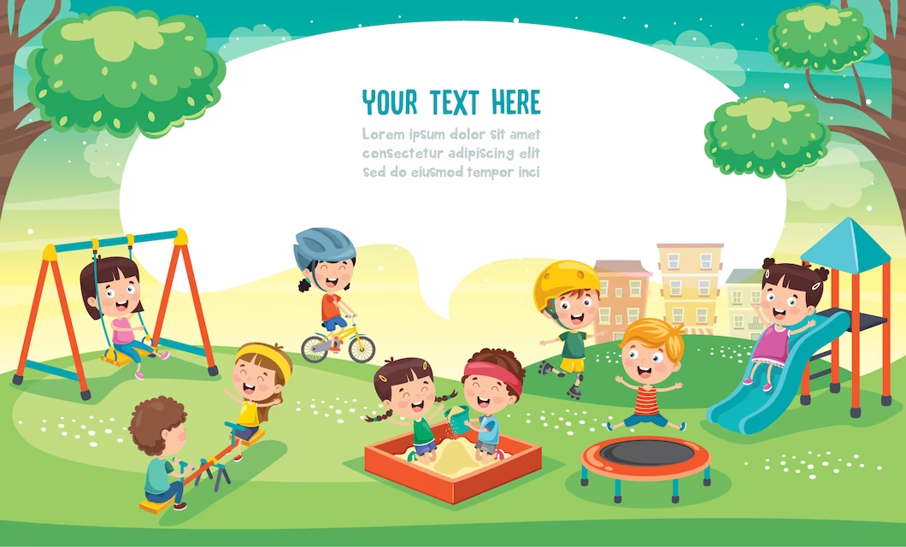
MsPham
0936082789
WARM UP

Slide 3


Review
MsPham
0936082789

Slide 4
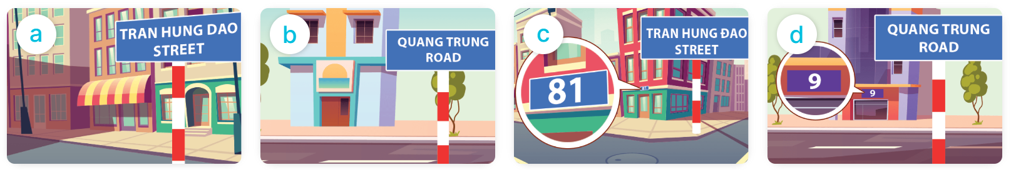
MsPham
0936082789
(Bạn sống ở đâu?)
Where do you live?
I live _________.
(Tớ sống ở____)
MsPham
0936082789
in Tran Hung Dao Street
in Quang Trung Road
at 81 Tran Hung Dao Street
at 9 Quang Trung Road

Slide 5


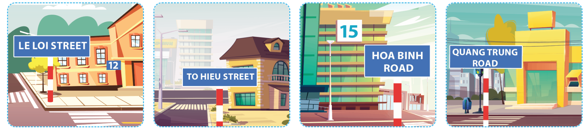
4
Listen and tick or cross.
1
2
3
4
MsPham
0936082789
✓
✗
✗
✓

Slide 6









Gold miner!
MsPham-0936082789
Play
Notes:
Ms Huyền Phạm - 0936.082.789 – YOUTUBE: MsPham. Facebook: Dạy và học cùng công nghệ.

Slide 7


Where do you live?
Next
500$
I live at 12
Le Loi Street.
I live at
Le Loi Street.
I live at 12
Le Loi Road.
A
B
C
Notes:
Ms Huyền Phạm - 0936.082.789 – YOUTUBE: MsPham. Facebook: Dạy và học cùng công nghệ.

Slide 8
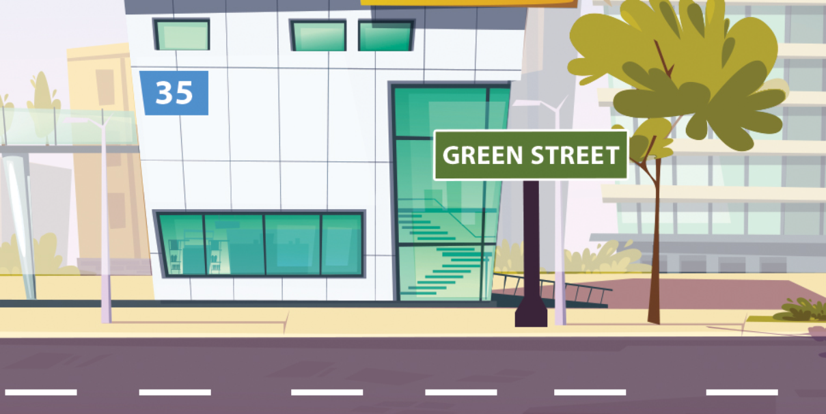
Where do you live?
Next
500$
I live at
Green Street.
I live at 35
Green Street.
I live in
Green Road.
A
B
C
Notes:
Ms Huyền Phạm - 0936.082.789 – YOUTUBE: MsPham. Facebook: Dạy và học cùng công nghệ.

Slide 9
Where do you live?
Next
500$
I live at 15
Hoa Binh Street.
I live at 5
Hoa Binh Road.
I live at 15
Hoa Binh Road.
A
B
C
Notes:
Ms Huyền Phạm - 0936.082.789 – YOUTUBE: MsPham. Facebook: Dạy và học cùng công nghệ.

Slide 10
Where do you live?
Next
500$
I live at
To Hieu Street.
I live in
To Hieu Road.
I live in
To Hieu Street.
A
B
C
Notes:
Ms Huyền Phạm - 0936.082.789 – YOUTUBE: MsPham. Facebook: Dạy và học cùng công nghệ.

Slide 11

Where do you live?
Next
500$
I live
London Road.
I live in
London Road.
I live in
London Street.
A
B
C
Notes:
Ms Huyền Phạm - 0936.082.789 – YOUTUBE: MsPham. Facebook: Dạy và học cùng công nghệ.

Slide 12
Where do you live?
Next
500$
I live at Quang Trung Road.
I live in Quang Trung Road.
I live in Quang Trung Street.
A
B
C
Notes:
Ms Huyền Phạm - 0936.082.789 – YOUTUBE: MsPham. Facebook: Dạy và học cùng công nghệ.

Slide 13

Where do you live?
Next
500$
I live in Tran Phu Road.
I live in Tran Phu Street.
I live at Tran Phu Road.
A
B
C
Notes:
Ms Huyền Phạm - 0936.082.789 – YOUTUBE: MsPham. Facebook: Dạy và học cùng công nghệ.

Slide 14
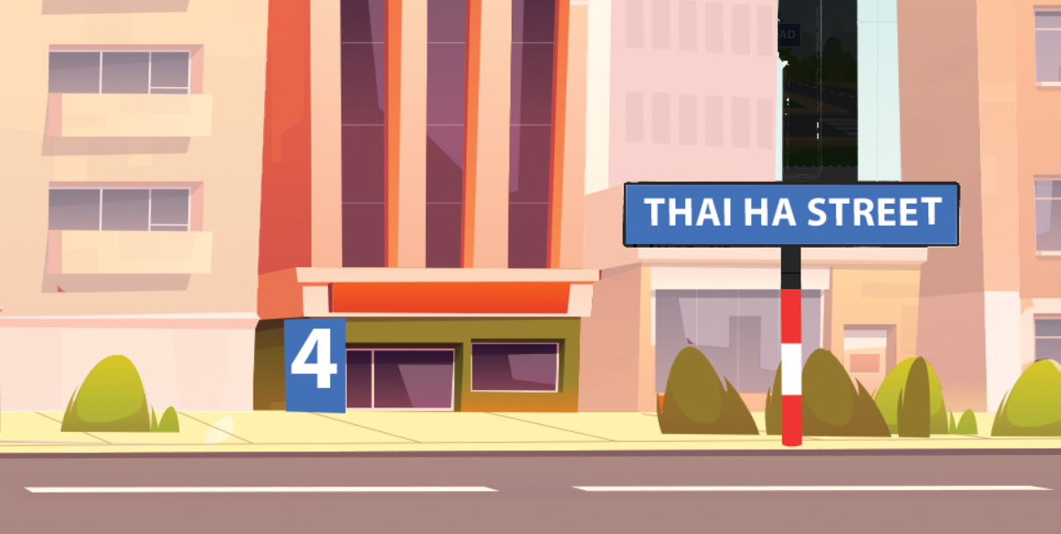
Where do you live?
Next
500$
I live at 4
Le Loi Road.
I live in
Thai Ha Road.
I live at 4
Thai Ha Street.
A
B
C
Notes:
Ms Huyền Phạm - 0936.082.789 – YOUTUBE: MsPham. Facebook: Dạy và học cùng công nghệ.

Slide 15

Good
work!
MsPham-0936082789
Next
Notes:
Ms Huyền Phạm - 0936.082.789 – YOUTUBE: MsPham. Facebook: Dạy và học cùng công nghệ.

Slide 16
5
Look, listen and read.
MsPham
0936082789
1. Where do you live?
I live at ________________.
2. Where do you live?
I live in ________________.
35 Green street
Tran Phu road
Where
live
3. __________ do you live?
I live at ________________.
4. Where do you __________?
I live __________________.
4 Thai Ha street
in London road

Slide 17

6
Let’s play.
Whispering
MsPham
0936082789

Slide 18
Mến gửi quý thầy cô!
Bộ bài giảng Tiếng Anh 1 - 4 Global này được biên soạn bởi MsPham, là công sức lao động và là tâm huyết của MsPham. Vì vậy, khi đăng kí nhận bài giảng, quý thầy cô được tùy ý chỉnh sửa cho phù hợp mục đích giảng dạy của mình.
Tuy nhiên, mọi hình thức chia sẻ, trao đổi, mua bán, cho tặng bộ bài giảng này đều vi phạm và là ăn cắp.
Kính mong thầy cô cùng mình giữ gìn sự cao quý của nghề giáo và cùng nhau tôn trọng công sức của đồng nghiệp.
Trân trọng!
MsPham – 0936082789
Thank you!
MsPham
0936082789
For joining!

